Slide 1
通过嫦娥四号来探讨如何进行科技创新

Slide 2
1
如何取得科学突破和技术创新？
目录
CONTENTS
2
怎样组织开展科研活动？

Slide 3
1
如何取得科学突破和技术创新？

Slide 4
如何取得科学突破和技术创新？
基础研究和技术积累
跨学科合作
在嫦娥四号之前，我国已经成功发射了多颗月球探测器，如嫦娥一号和嫦娥二号，积累了丰富的探月经验和技术。基础研究为后续创新提供了重要的技术支持。
嫦娥四号的开发涉及多个领域的研究人员，如航天工程、材料科学、电子工程、机器人技术等。通过跨学科合作，聚集了各领域的专业知识和技术，推动了整体技术的进步。

Slide 5
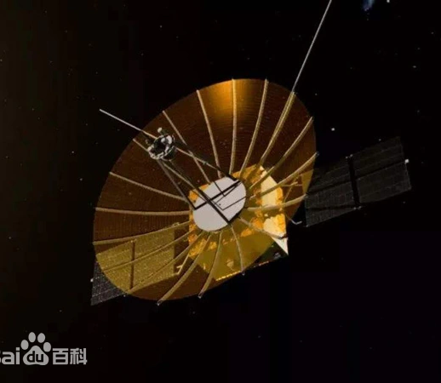
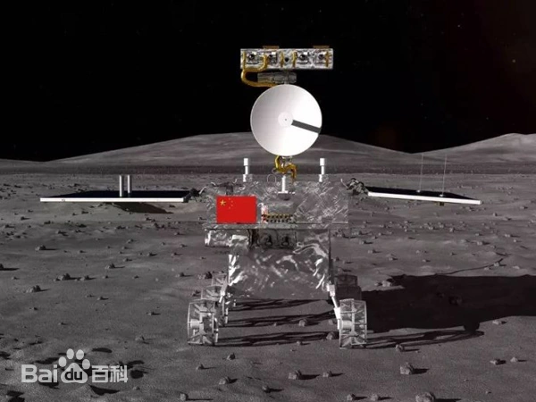
如何取得科学突破和技术创新？
自主创新
在研发过程中，团队强调自主创新，许多关键技术，如月面着陆技术、图像处理技术、遥控与自动化等，都是自主研究和开发的结果，保证了任务的独立性和安全性。
试验与验证
在实际发射之前，进行了多次实验和模拟测试，以确保各部件和系统的可靠性和稳定性。这种严谨的验证过程是科学突破的重要保障。

Slide 6
2
怎样组织开展科研活动？

Slide 7
怎样组织开展科研活动？
加强产学研结合
完善创新激励机制
推动高校、科研机构和企业之间的合作，将科研成果应用于实际生产中。通过设立联合实验室、技术转移中心等方式，促进技术的商业化。
建立合理的知识产权保护体系，激励科研人员进行创新。可以通过专利、技术许可等方式，将科研成果进行保护并加以应用。
通过市场调研，准确把握社会需求，设定科研方向。积极参与行业标准的制定，使科技创新与市场需求紧密结合。
引导市场需求

Slide 8
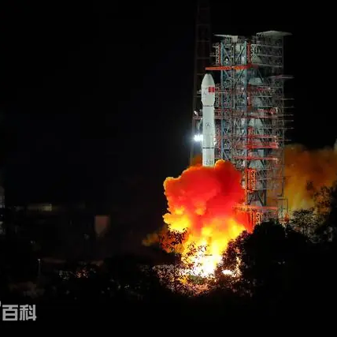
怎样组织开展科研活动？
投资与资金支持
建立创新生态系统
政府和企业应加大对科技创新的投资，同时为初创企业和科技项目提供资金和政策支持，降低创新风险，促进快速发展。
促进多方协作，形成良好的创新生态环境。包括政府、企业、科研机构和社会各界的协同创新，共同推动科技成果的转化和应用。

